Slide 1
eTwinning TeachMeet HR
1.6.2015.

Slide 2
Povijesne osobe moga kraja
Ime i prezime: Dubravka Namjesnik
Zanimanje: učiteljica razredne nastave
Škola: Osnovna škola braće Radića
Grad: Pakrac

Slide 3
Povijesne osobe moga kraja
Projektna ideja: predstaviti povijesne ličnosti svoga kraja koje su obilježile naš zavičaj/domovinu
Cilj projekta:učenici će kroz niz aktivnosti saznati nešto više o poznatim osobama svoga zavičaja, razvijati odgovorno ponašanje prema povijesnom nasljeđu i ljudima koji su zaslužni za razvoj njihovog zavičaja, ali i domovine.
Opis projekta:organizirati istraživačku nastavu na temu Povijesne osobe moga kraja. Svoje uratke spremati u mape na Twinspaceu. U lipnju prezentirati napravljeno i stvoriti zajedničku Razglednicu povijesnih osoba Republike Hrvatske.

Slide 4
Povijesne osobe moga kraja
Predmetna područja: Dramska skupina (gluma), Društvene znanosti / sociologija, Interdisciplinarni predmeti, Jezik i književnost, Medijsko obrazovanje, Povijest kulture, Predmeti razredne nastave, Umjetnost
Dob učenika: 9-12
Jezik projekta: hrvatski
Opis projekta: ideja, razgovor i savjetovanje, objava na mrežnim stranicama, projektni partneri, realizacija projekta

Slide 5
Povijesne osobe moga kraja
Projektni zadaci: predstaviti odabranu povijesnu osobu na djeci primjeren i zanimljiv način, koristiti web alate, upoznati djecu iz drugih krajeva naše domovine praćenjem njihovog rada i razmjenom razglednica
Projekt traje do lipnja: završetak svih aktivnosti / predstaviti što smo radili
Korišteni web alati: thinglink, linoit, prezentacije – slideshare, emaze, goconqr, jigsaw (puzle), storify, video snimke
Utjecaj projekta na učenike: otkrivanje novih mogućnosti koje pruža računalo, prednosti i nedostaci korištenja interneta, samostalno istraživanje i predstavljenje svog dijela zadatka, povezati se s ostalim učesnicima projekta

Slide 6
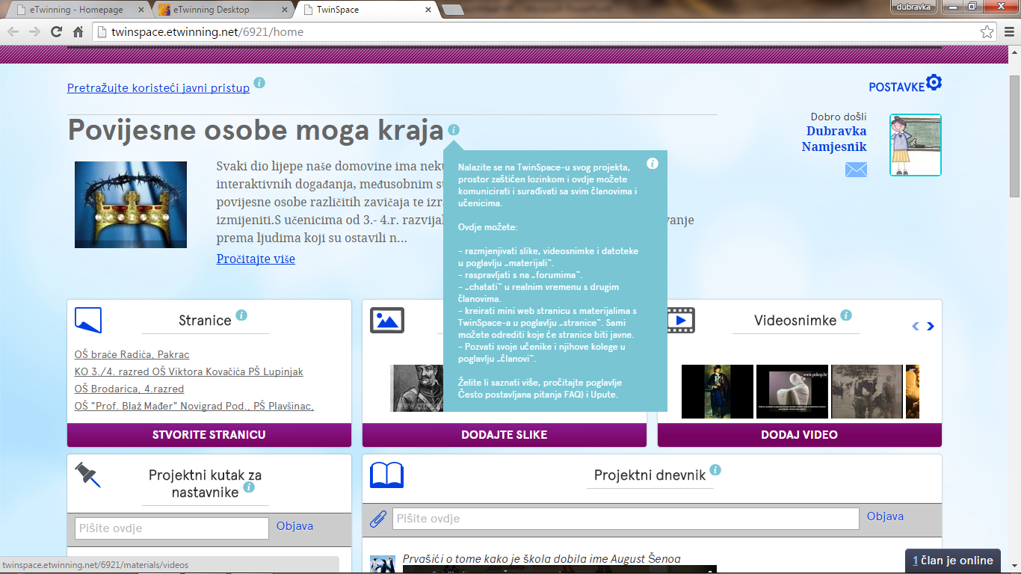

Slide 7
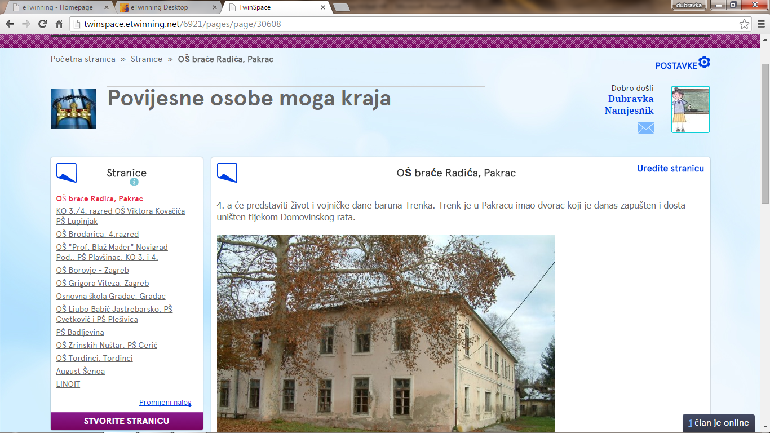

Slide 8
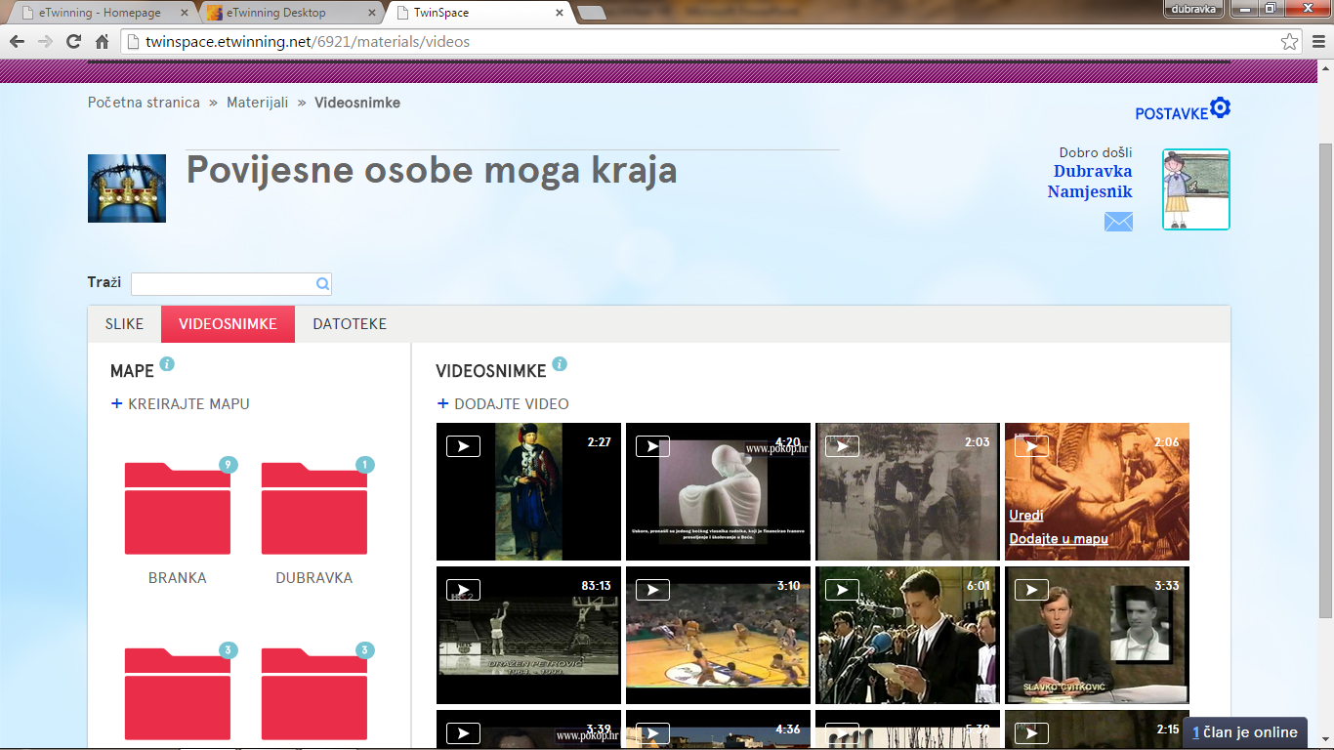

Slide 9
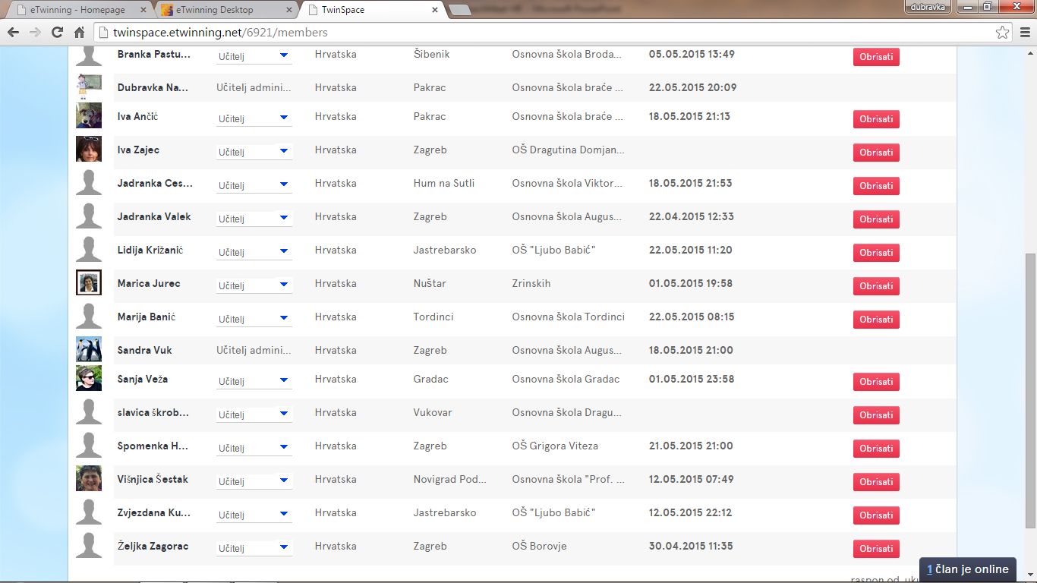
Učitelji koji sudjeluju u projektu…
Veliko hvala!

Slide 10
Izazovi: otkriti kako funkcionira Twinspace, mogućnosti novih web alata
Bitno za projekt:
sudjelovanje svih članova projekta, međusobna suradnja i pomoć po potrebi
članovi projekta su se okupili na FB gdje se projekt i prati tjedno u grupi
Poruka:
Budite radoznali kao što učite djecu da trebaju biti i otkrijte jedan potpuno novi svijet ...
Poveznice/linkovi na projekt:
http://linoit.com/users/DubravkaN/canvases/Povijesne%20osobe%20moga%20kraja

